Slide 1

«Одаренный ребенок»-кто он?

Slide 2

«Одаренный ребенок»-кто он?
Какой он- «одаренный ребенок»?
Одарен, или нет?
Как определить «одаренность»?
Что за ней скрывается?

Slide 3

Одаренность - конечно дар,
Богом данный, данный свыше.
Одаренность – это огонь,
Не гаси, поддержи его, слышишь.
Одаренность – пытливый ум,
Почемучка еще с пеленок.
Одаренный - философ и шут,
В общем, трудный еще ребенок.
«Одаренность – это маленький росточек, едва проклюнувшийся из земли и требующий к себе огромного внимания. Необходимо холить и лелеять, ухаживать за ним, сделать все необходимое, чтобы он вырос и дал обильный плод».
В.А. Сухомлинский

Slide 4
Каждое дитя до некоторой степени гений и каждый гений до некоторой степени дитя.
А. Шопенгауэр
Таланты создать нельзя, но можно
создать культуру, то есть почву, на
которой растут и процветают таланты.
Нейгауз
В душе каждого ребенка есть невидимые струны. Если тронуть их умелой рукой, они красиво зазвучат
А. Сухомлинский

Slide 5
ВСЕГО НАСЧИТЫВАЮТ ШЕСТЬ СТУПЕНЕЙ ВЫРАЖЕННОСТИ СПОСОБНОСТЕЙ У ДЕТЕЙ
1) Задатки
2) Склонности
3) Способности
4) Одаренность
5) Талант
6) Гениальность

Slide 6
Задатки - врожденные анатомо- физиологические особенности нервной системы, мозга, составляющие природную основу развития способностей. Например, особенности зрительного анализатора, особенности речевых центров мозга
Склонности представляют собой определённые отношения человека к деятельности. Например, тяготение к рисованию, музицированию
Способности - индивидуальные свойства личности, являющиеся субъективными условиями успешного осуществления определённого рода деятельности. Например, быстрота, глубина и прочность овладения способами и приёмами некоторой деятельности

Slide 7
Одарённость - комплексное явление, связано с выполнением человеком определённой деятельности, то есть одарённость состоит из различных способностей. Одарённость обеспечивает не успех в какой-либо деятельности, а только возможность достижения этого успеха
Талант - Определённые способности, которые раскрываются с приобретением навыка и опыта
Гениальность - практическое воплощение повышенного уровня творческого потенциала личности относительно других личностей.

Slide 8
В большинстве научных концепций одаренность и предпосылки к её развитию связывают с творческими возможностями и способностями ребенка, определяемыми как креативность (относительно независимый фактор одарённости).
Креативность может проявляться в мышлении, общении, в отдельных видах деятельности. Сегодня мы часто будем обращаться к таким словам как «одарённость, одарённый ребёнок, креативность».

Slide 9
Интеллект + Креативность = одаренность
Интеллект – общий термин для обозначения способностей, необходимых для выполнения широкого спектра заданий; способность извлекать пользу из своего прошлого опыта; способность усваивать новую информацию и приспосабливаться к новым ситуациям.

Slide 10
Креативность – способность придумывать нечто новое, представляющее определенную ценность, способность преодолевать традиционные представления и стереотипы и создавать продукты и идеи, опережающие свое время.

Slide 11

Одаренность
системное, развивающееся в течение жизни качество психики, которое определяет возможность достижения человеком более высоких (необычных, незаурядных) результатов в одном или нескольких видах деятельности по сравнению с другими людьми.
Одаренный ребенок - это ребенок, который выделяется яркими, очевидными, иногда выдающимися достижениями (или имеет внутренние предпосылки для таких достижений) в том или ином виде деятельности.

Slide 12
КАКОГО РЕБЕНКА МОЖНО НАЗВАТЬ ОДАРЕННЫМ?
Дети, интеллектуальный уровень которых на порядки превосходит уровень других детей в его возрастной категории.
Одаренные - дети, которые самостоятельно проявляют знания в одной или нескольких областях или проявляют способности, не свойственные возрасту.
Для одаренных детей характерно опережающее развитие, т. е. опережение своих сверстников по ряду психических параметров

Slide 13
Общие признаки одаренности:
Высокая любознательность и исследовательская активность;
Способность устанавливать причинно-следственные связи и делать выводы;
Способность классифицировать, категоризировать, умение широко пользоваться накопленными знаниями;
Отличная память;
Большой словарный запас;
Повышенная концентрация внимания на чем-либо;
Упорство в достижении результата

Slide 14
Работа с одаренными детьми трудна, но богата развивающими идеями- не только для обучающихся, но и для педагога.
Одарённый ребёнок:
Дисциплинированный.
Неровно успевающий.
Организованный.
Выбивающийся из общего темпа.
Эрудированный.
Странный в поведении, непонятный.
Умеющий поддержать общее дело.
Выскакивающий на уроке с нелепыми замечаниями.
Стабильно успевающий (всегда хорошо учится). Занятый своими делами (индивидуалист).
Быстро, “на лету” схватывающий.
Не умеющий общаться, конфликтный.
Общающийся легко, приятный в общении.
Иногда тугодум, иногда не может понять очевидного.
Ясно, понятно для всех выражающий свои мысли.
Не всегда желающий подчиняться большинству или официальному руководителю.

Slide 15
Статистика
Примерно пятая часть дошкольников может быть отнесена к одаренным детям. Но они, как правило, лишены необходимой для развития их талантов поддержки, в результате всего лишь 2-5% детского поколения действительно проявляют себя как одаренные.
Интеллектуально одарено 2% детей, с повышенными умственными способностями – 15 -16%, то есть в общем 18 детей из ста. Из 5 одаренных детей выявляется только один. Однако, и это не означает, что одаренность такого ребенка будет развиваться и совершенствоваться в дальнейшем.

Slide 16
В результате экспериментов
1995-х выяснилось:
  1. Одарённых детей много, но далеко не всегда они хорошо успевают по всем предметам.
  2. Они не представляют идеал в поведении.
  3. Одарённость очень разнообразна.
  4. Универсальной системы обучения одаренных детей нет.
  5. Ни один тип школы не может решить полностью проблему их обучения, а запрос намного превышает предложение.

Slide 17
Виды одаренности
По виду деятельности
Интеллектуальная одаренность различных видов
Коммуникативная (социально-личностная, лидерская)
Художественно- эстетическая (хореографическая, изобразительная, музыкальная, литературно-поэтическая)
Духовно-ценностная (одаренность, которая проявляется в создании новых духовных ценностей и служении людям)
Практическая (одаренность в ремеслах, спортивная и организационная)
По форме проявления
Явная
Скрытая

Slide 18
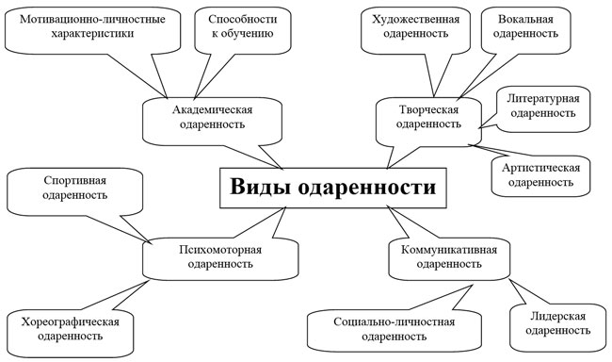

Slide 19
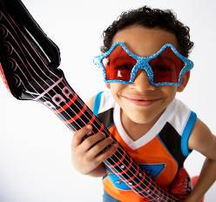
Условия развития одаренности
Интеллектуальное развитие к 5,5 годам имеет положительное ускорение, которое сменяется отрицательным, а к 12 годам в основном завершается.
К 8 годам достигается 90% развития интеллекта;
По результатам диагностики интеллект 12-летних подростков и учащихся 11-х классов существенно не
отличаются.

Slide 20

Степень одаренности
Первая — сверходаренные дети, таких называют гениями (Гениальность – это наибольшее проявление творческого потенциала личности относительно остальных людей, наивысшая степень одаренности в чем-либо).Это самая малочисленная группа, к которой относят не более одного человека на десять тысяч.
Вторая — высокоодаренные, или талантливые, примерно 2‑3 %. (Талант – это очевидная способность человека к чему-либо, которую могут отточить время и опыт).
Третья — собственно одаренные (15‑25 %).
Остальные дети входят в пределы нормы (70 %)

Slide 21
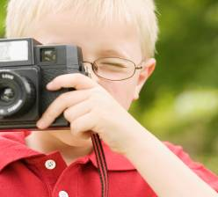
Портрет одаренного ребенка
Особенности познавательной деятельности
Психосоциальная чувствительность
Физические характеристики

Slide 22
Познавательная деятельность деятельностиО
Отличаясь широтой восприятия, одаренные дети остро чувствуют все происходящее в окружающем их мире и чрезвычайно любопытны в отношении того, как устроен тот или иной предмет. Они склонны активно исследовать все окружающее.
Они обладают способностью воспринимать связи между явлениями и предметами и делать соответствующие выводы; им нравится в своем воображении создавать альтернативные системы.
Отличная память в сочетании с ранним речевым развитием и способностью к классификации и категоризированию помогают такому ребенку накапливать большой объем информации и интенсивно использовать ее.
Одаренные дети обладают большим словарным запасом, позволяющим им свободно и четко излагать свои мысли.
Наряду со способностью воспринимать смысловые неясности, сохранить высокий порог восприятия в течение длительного времени, с удовольствием заниматься сложными и даже не имеющими практического решения задачами они не терпят, когда им навязывают готовые ответы.
Они отличаются продолжительным периодом концентрации внимания и большим упорством в решении задач.

Slide 23
Психосоциальная чувствительность деятельностиОПп
Одаренные дети обнаруживают обостренное чувство справедливости; опережающее нравственное развитие опирается на опережающее развитие восприятия и познания.
Они остро реагируют на несправедливость окружающего мира, предъявляют высокие требования к себе и окружающим.
Живое воображение, включение элементов игры в выполнение задач, творчество, изобретательность и богатая фантазия (воображаемые друзья, братья и сестры) весьма характерны для одаренных детей.
Дети обладают отличным чувством юмора, любят смешные несоответствия, игру слов, шутки.
Им недостает эмоционального баланса, в раннем возрасте одаренные дети нетерпеливы и порывисты.
Порой для них характерны преувеличенные страхи и повышенная уязвимость.
Эгоцентризм в этом возрасте как у обычных детей.
Нередко у одаренных детей развиваются негативное самовосприятие, возникают трудности в общении со сверстниками.

Slide 24
Физические характеристики деятельностиОПп
Одаренных детей отличает высокий энергетический уровень, причем спят они меньше обычного.
Их моторная координация и владение руками часто отстают от познавательных способностей. Им необходима практика. Разница в интеллектуальном и физическом развитии таких детей может обескураживать их и развивать несамостоятельность.
Зрение одаренных детей (в возрасте до 8 лет) часто нестабильно, им трудно менять фокус с близкого расстояния на дальнее.

Slide 25
Типы характеров одаренных детей
1-й тип подвижный, веселый, коммуникабельный, открытый, с хорошим речевым развитием, лидер, фантазер.
2-й тип
замкнутый, тихий,
размышляющий,
застенчивый, пугливый.

Slide 26
Первые шаги выявления одаренности
Изучение:
условий и историй развития учащихся в семье,
увлечения ребенка,
сведения о семье, о раннем развитии ребёнка,
интересы способности, на основе наблюдения,
изучения психологических особенностей речи, памяти, логического мышления,
система портфолио ученика, которая создаётся с первого класса, и ведётся до окончания школы

Slide 27

Методики выявления одаренности
Среди наиболее известных методов измерения интеллекта можно отметить следующие:
а) шкала интеллекта Станфорд – Бине, предназначенная для тестирования детей начиная с 2-летнего возраста;
б) Векслеровская шкала интеллекта и различные варианты этого теста предназначены для тестирования не только детей, но и взрослых;
в) шкала детских способностей Маккарти предназначена для тестирования детей в возрасте от 2,5 до 8,5 года (дается обобщенная оценка и 5 субоценок для вербальных, перцептивных, вычислительных, моторных способностей и памяти);
г) тест когнитивных способностей, разработанный Р.Э.Торндайком и Е.Хаген, дает три оценки (вербальная, невербальная и количественная), он широко используется при выявлении детей, которые должны заниматься по
специальной программе для одаренных.

Slide 28
Наиболее популярными при оценивании академической одаренности являются следующие тесты:
а) общий тест основных умений, оценивающий базовые навыки в чтении, орфографии, математике и др.
б) Айовский тест основных умений, оценивающий словарный запас, успешность в чтении, языковые навыки;
в) Станфорский тест достижений, предусматривающий оценку знаний и навыков ребенка в математике, естествознании, в понимании устной речи;
г) Калифорнийский тест достижений, оценивающий успешность в чтении, словарный запас,
понятливость, математические способности.

Slide 29
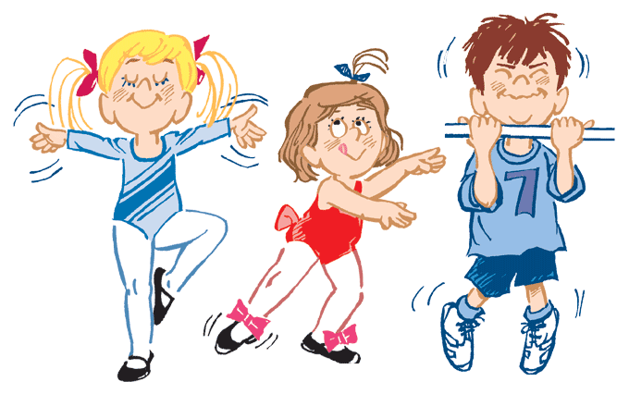
Среди наиболее известных зарубежных психомоторных тестов выделяют следующие:
Тест Пурдве предназначен для оценки непрерывно-двигательных способностей, где оцениваются направленность реакций, непрерывно-двигательная координация.
Тест ловкости манипулирования с мелкими предметами Крауфорда.
Тест на основные двигательные навыки Д.Арнхейма и У.Синклера направлен на оценку способностей ребенка координировать работу глаз и рук, координировать
или регулировать движения разной амплитуды.
Тест на зрительно-двигательную координацию К.Берри состоит в том, чтобы ребенок воспроизвел 24 рисунка, сложность которых постепенно возрастает.

Slide 30
Цель работы с одарёнными детьми
Создать условия для выявления, поддержки и развития одаренных детей, их самореализации, профессионального самоопределения в соответствии со способностями, а также создание условий для оптимального развития детей
Основные задачи
выявление одарённых детей и создание системы работы с ними;
отбор средств обучения, способствующих развитию самостоятельности мышления, инициативности и научно-исследовательских навыков, творчества в урочной и внеурочной деятельности;
организация разнообразной внеурочной деятельности;
социальная и психологическая поддержка одаренных детей.

Slide 31
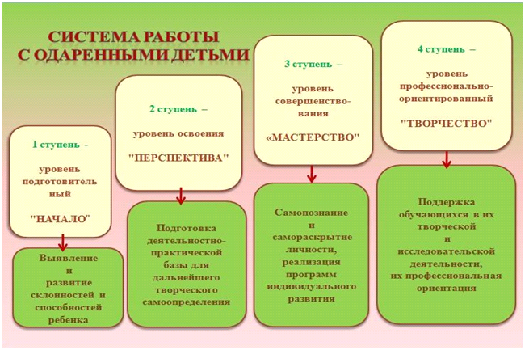

Slide 32
Организация работы с одаренными детьми:
знакомство с научной литературой о психологических особенностях и методических приемах, эффективных при работе с одаренными детьми.
проведение целенаправленных наблюдений, за учебной и внеучебной деятельностью учащихся.
подбор материалов и проведение специальных тестов, анкет, диагностических обследований позволяющих определить наличие одаренности.
создание условий, способствующих оптимальному развитию одаренности.

Slide 33
ПРИНЦИПЫ РАБОТЫ:
принцип дифференциации и индивидуализации обучения, высшим уровнем реализации которых является разработка индивидуальной программы развития одаренного ребенка;
принцип максимального разнообразия предоставляемых возможностей;
принцип обеспечения свободы выбора учащимися дополнительных образовательных услуг;
принцип возрастания роли внеурочной деятельности одаренных детей через кружки, секции, факультативы, клубы по интересам,
принципе усиления внимания к проблеме межпредметных связей в индивидуальной работе с учащимися;
принципе создания условий для совместной работы учащихся при минимальной роли учит.

Slide 34
Принципы педагогической деятельности
принцип максимального разнообразия предоставленных возможностей для развития личности;
принцип возрастания роли внеурочной деятельности;
принцип индивидуализации и дифференциации обучения;
принцип создания условий для совместной работы учащихся при минимальном участии учителя;
принцип свободы выбора учащимися дополнительных образовательных услуг, помощи, наставничества.

Slide 35
При работе с одаренными детьми необходимо учитывать следующие принципы:
-у всех детей, независимо от уровня одаренности и даже уровня интеллектуальных возможностей необходимо развивать их креативные качества.
с детьми, отличающимися повышенными возможностями в усвоении знаний, необходимо вести специальную работу;

Slide 36
работа по развитию одаренности детей не должна и не может вестись только в направлении их интеллектуальных и творческих возможностей. Необходимо развитие всех личностных качеств в целом и только на этой основе целенаправленное развитие индивидуальных способностей;
необходимо постоянное соотнесение учебных и индивидуальных способностей.

Slide 37
В работе с одаренными детьми нужно избегать 2-х крайностей:
возведение ребенка на пьедестал, подчеркивания его особых прав,
с другой стороны – публичного принижения достоинства или игнорирования интеллектуальных успехов во время борьбы со “звездностью”.

Slide 38
ОД – это в первую очередь дети, которые не обязательно имеют столь же высокую эмоциональную и социальную зрелость (плохо адаптируются, не имеют развитого самоконтроля, не всегда способны заниматься самостоятельно, нуждаются в индивидуальном обучении и помощи). Они могут иметь некоторое отставание в физическом развитии (плохая координация движений и корявый почерк), застенчивость, отсутствие внешнего интеллекта, блеска. Им присущи высокая мотивация к достижениям, стремление быть лучшими, сознательные усилия в учебе

Slide 39
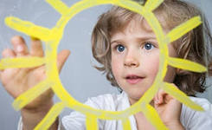
В каждом человеке – солнце, только дайте ему светить.
Сократ

Slide 40

Спасибо за внимание!!!

